Slide 1
MOSFET транзистори

Slide 2
FET транзистори
Field
Effect
Transistor
Транзистор са ефектом поља
MOSFET је најчешће коришћен FET транзистор

Slide 3
MOSFET
Најчешће коришћен транзистор у интегрисаним колима
По типу канала разликујемо:
  P-тип
  N-тип
По врсти канала разликујемо:
  Са уграђеним каналом
  Са индукованим каналом

Slide 4
MOSFET са индукованим N каналом
G
S
D
Силицијум
Оксид –
изолатор
P
N+
N+
Контакти: Дрејн (D), Сорс (S), Гејт (G)
U_{GS} = 0 слиједи I_{DS} = 0

Slide 5
Принцип формирања канала
S
D
Канал
G
+ + + + + + + + + +
- - - - - - - N - - - - -
P
N+
N+
електрони
шупљине
електрони

Slide 6

MOSFET са индукованим каналом
(N-тип)
Без икаквог напона U_{GS}, не проводи.
Довођењем позитивног U_{GS} привлаче се електрони из P а одбијају се шупљине те се ствара канал (N-тип) кроз који може струја протећи.
Струја гејта је НУЛА!
D
дрејн
G
гејт
S
сорс

Slide 7
MOSFET са индукованим P каналом
G
S
D
Силицијум
Оксид –
изолатор
N
P+
P+
Контакти: Дрејн (D), Сорс (S), Гејт (G)
U_{GS} = 0 слиједи I_{DS} = 0

Slide 8
Принцип формирања канала
S
D
Канал
G
- - - - - - - -
+ + + + + P + + + + +
N
P+
P+
шупљине
електрони
шупљине

Slide 9

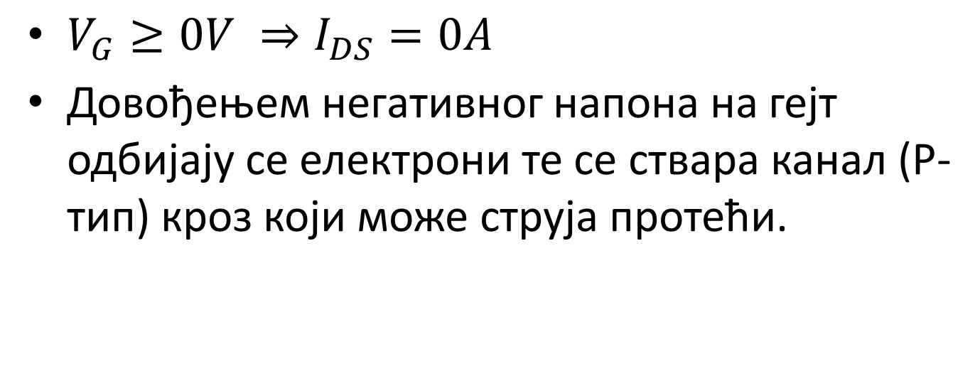
MOSFET са индукованим каналом
(P-тип)
$V_{G}≥0V ⇒I_{DS}=0A$
Довођењем негативног напона на гејт одбијају се електрони те се ствара канал (P-тип) кроз који може струја протећи.
D
дрејн
G
гејт
S
сорс

Slide 10
MOSFET са уграђеним N каналом
D
S
G
P
N+
N
N+
Иако је U_{GS} = 0 постоји струја јер постоји канал!

Slide 11
MOSFET са уграђеним каналом
S
D
G
Силицијум
Оксид –
изолатор
канал
- - - - - - - - -- - - -
P
N+
N
N+
електрони

Slide 12
MOSFET са уграђеним каналом P-канал
D
G
S
+ + + + + + + + + +
N
P+
P
P+
Шупљине

Slide 13


MOSFET са уграђеним каналом
За провођење је само довољан напон дрејн сорс због уграђеног канала.
Канал се затвара довођењем негативног потенцијала код N каналних и позитивног потенцијала код P каналних на гејт.
D
дрејн
D
дрејн
G
гејт
G
гејт
S
сорс
S
сорс
N-канални
P-канални

Slide 14
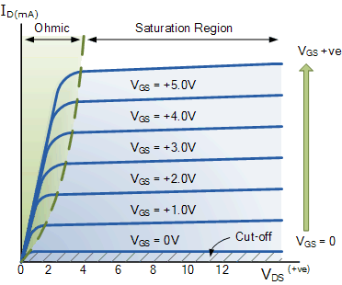
Излазна карактеристика MOSFET са индукованим каналом
N-канални

Slide 15
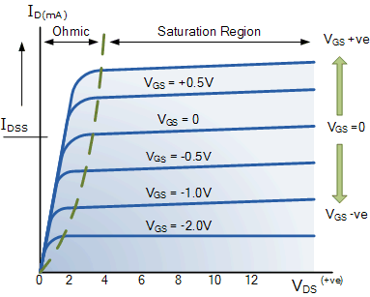
Излазна карактеристика N каналног MOSFET транзистора са уграђеним каналом

Slide 16
Да ли транзистор може да проведе у зависности од напона на BE/GS
Транзистор | негативан | 0 | позитиван
NPN | Не проводи | Не проводи | Проводи
PNP | Проводи | Не проводи | Не проводи
MOSFET N-канал индукован | Не проводи | Не проводи | Проводи
MOSFET P-канал индукован | Проводи | Не проводи | Не проводи
MOSFET N-канал уграђен | Слабије проводи/ Не проводи | Проводи | Боље проводи
MOSFET P-канал уграђен | Боље проводи | Проводи | Слабије проводи/ Не проводи

Slide 17
Симболи
 | Са уграђеним каналом | Са индукованим каналом
N-канални
P-канални

